Slide 1
Путешествие по следам зернышка
Государственное бюджетное образовательное учреждение
школа «Интеграл»
Составила:
Садовникова Светлана Леонидовна,
воспитатель 4 группы
2023

Slide 3
Так пахали землю плугом

Slide 4
Затем землю боронили

Slide 5
Потом бросали зерно

Slide 6
Когда созревало зерно, его жали серпом

Slide 7
Обмолачивали зерно цепами

Slide 8
Выпекали хлеб в русской печи

Slide 10
Тракторист на тракторе пашет землю, боронует

Slide 11
На вспаханное поле тракторист сеет зерно

Slide 12
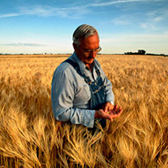
Агроном проверяет, созрело ли зерно в колосках, можно ли убирать его

Slide 13
Комбайнёр На комбайнах скашивает пшеничное поле и обмалачивает зерна, освобождая зерна из колосков

Slide 15
Часть зерна перевозят в Мукомольный завод

Slide 16
Здесь зерно превращают в муку

Slide 17
Хлебозавод

Slide 18
Из этих продуктов пекут хлеб

